Slide 1
112年獎學金重點資訊
2023.05.10

Slide 2
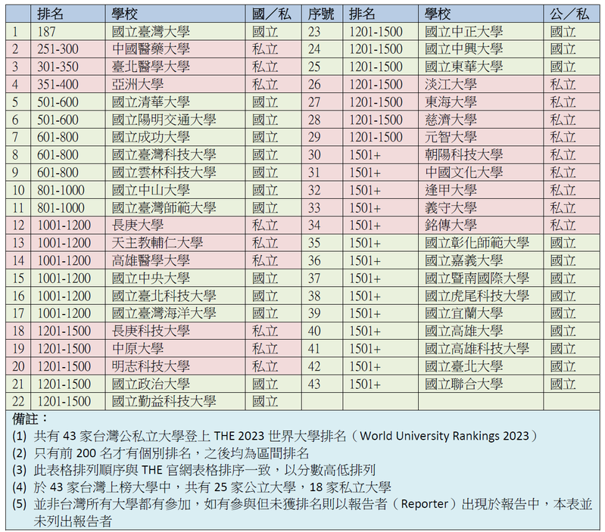
泰晤士世界大學排行清單(2023年公布)

Slide 3
校園示範通訊處規劃
目 的
透過遴選機制找尋願意主動開發世界大學校系之團隊，搭配每年校園活動並給予適當之資源協助開發，建立起開拓校園之示範通訊處。
新開發獎學金資源(12系)
4~5月
每個地區遴選出兩位開發主管，及上半年成立未有獎學金之通訊處，共12系
主 管 遴 選
系 所 遴 選
通訊處(2023成立之通訊處)
開拓世界大學排行系所
2022~2023曾送校園活動人數較多之業務主管且無獎學金資源者
獎學金經營保障名額
獎學金經營主管交流
6~10月獎學金期間
新年度獎學金辦法提醒
校園活動資源佈達
各地區經營實務交流
舉辦各地區獎學金主管交流會議
校園大使推動(25名)
6~10月活動期間
限定期間，獎學金經營團隊中有在學登錄者(提供在學證明)，推動暑假營隊+樂活活動報名並參與達5人以上，給予獎勵2,000元，各地區限前6名*，共計30名。
*推薦之參與者在兩者活動不重複

Slide 4
112年獎學金辦法新增修訂點
持續開發優質系所
系所
/
辦法
原優質校系佔比40%以上，並透過示範通訊處開發世界大學排行之系所，提供經營隊團相關獎學金資源
強化經營團隊溝通、建立校園大使機制(使用示範通訊處預算)
參閱競品規則，對象新增專四
活動串接
獎學金辦法結合營隊提前公告
獎學金辦法搭配暑假營隊報名，提前露出至系方，各函文中置入營隊報名資訊
原銜接樂活活動提前至9月份開學期間舉辦，延續暑假營熱度，提高與同學接觸的黏著度
提升活動組名額搭配新鮮人登錄獎
活動組
活動組登錄機率較高，可提升整體增員動能，故新增至280名(維持50%+)
將增員一條龍進程加入抽籤次數中，除原有活動參與，可加碼新增6~10月｢參與LIA公輔班課程｣一次抽獎機會
3

Slide 5
112年獎學金辦法重點
類別
合作學系組(207系)+示範(12系)
南山活動組(280名)
112學年度就讀之大專院校以上在校大二(含專四)至大四以上中華民國學生
112學年度秋季入學之大一、研究生不符申請
112學年度就讀之大專院校以上中華民國學生(含專四、研究生及應屆畢業生)
曾參與指定之南山校園活動者
如於6~10月登錄南山，先登錄者優先排入獲獎名單，其餘名額依活動機會抽籤
獎助對象
名額280名，超過申請名額，依活動(營隊、創意提案、桌遊、樂活)採抽籤選出，並加碼LIA公輔班課程抽籤機會 ，每名獎學金新台幣3,000元
名額
金額
評選標準除資格，經書面審查與面談擇優錄取前6名，每名獎學金新台幣5,000元
成績
基本資格
111學年度其中一學期學業平均成績75分以上者，GPA成績可直接換算。
注意
事項
「合作學系組」與「南山活動組」不得重覆領取獎學金
未參與指定場次獎學金頒獎典禮者，視同放棄該年度獎學金資格
4

Slide 6
112年獎學金經營主管保留翌年經營門檻
地區遴選或保留門檻標準
1.兩者條件皆須達成(申請人數門檻或活動求依地區規範)
必要門檻
獎學金申請學生數須滿6人(含)以上
團隊須送訓地區舉辦校園活動，最低活動人數加總為團隊人數
必要門檻
Ex:經營團隊6人，最低標準須送訓6人以上
new
超過經營3年以上沒報名校園活動團隊剔除獎學金合作學系資格
2.達任一門檻(作為地區評估使用)
團隊有人達成112年人力發展
超級盃資格
附加門檻
附加門檻
所經營學系至少登錄1人
5

